Slide 1
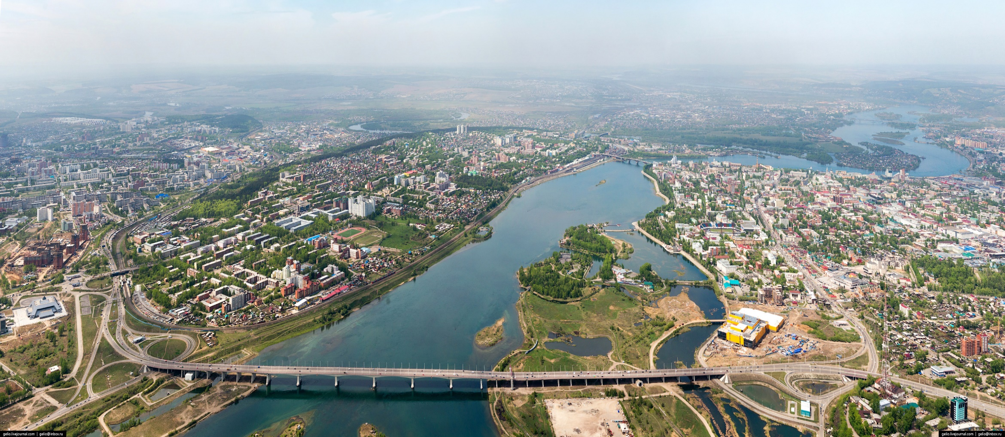
С Днем Рождения, Иркутск!
Что ты знаешь об Иркутске?

Slide 2
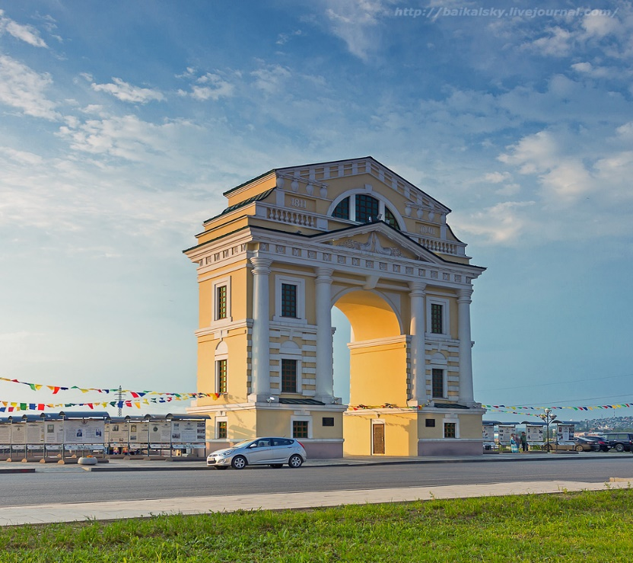
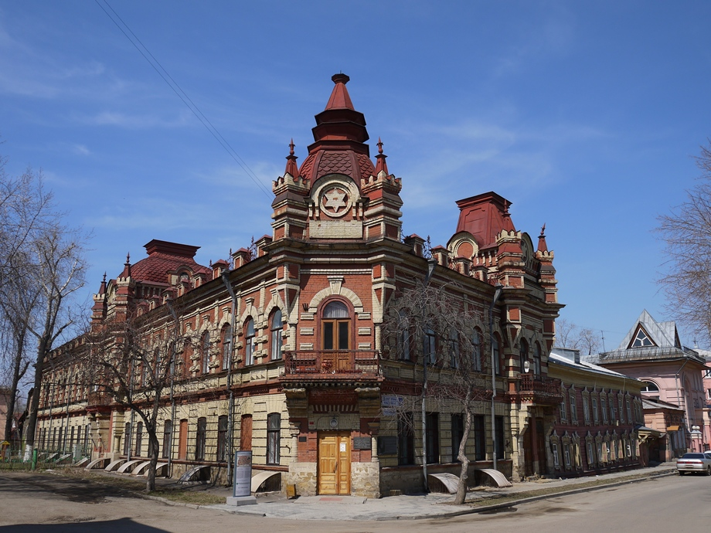
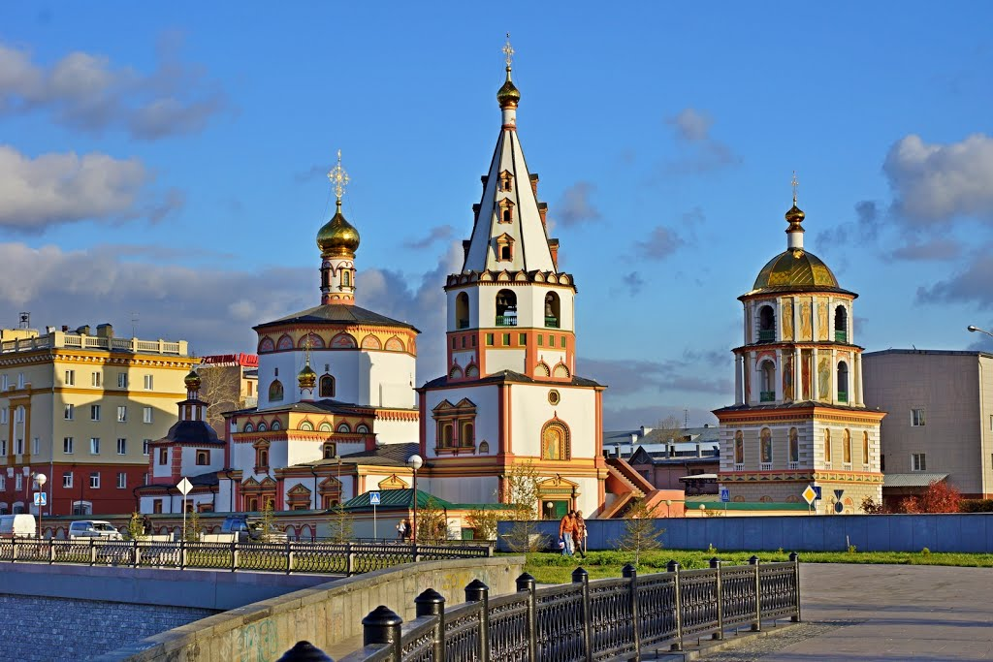
Знаю я, что здесь живу!

Slide 3
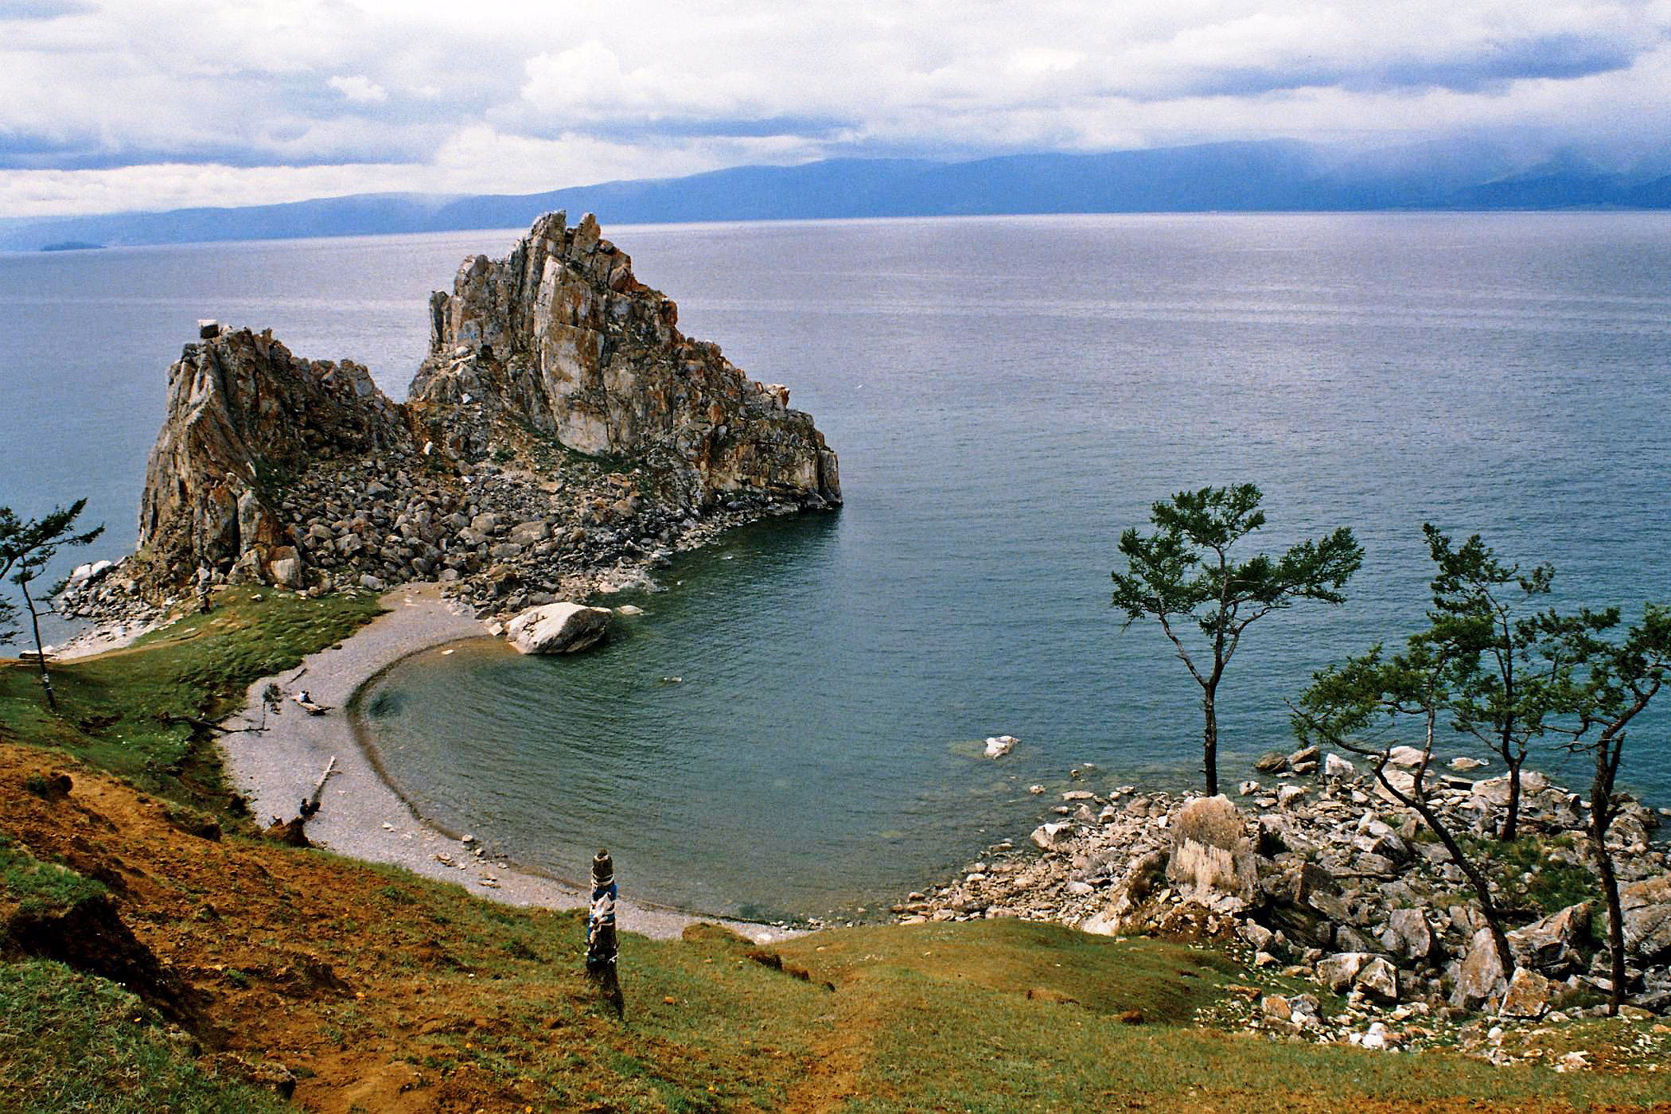
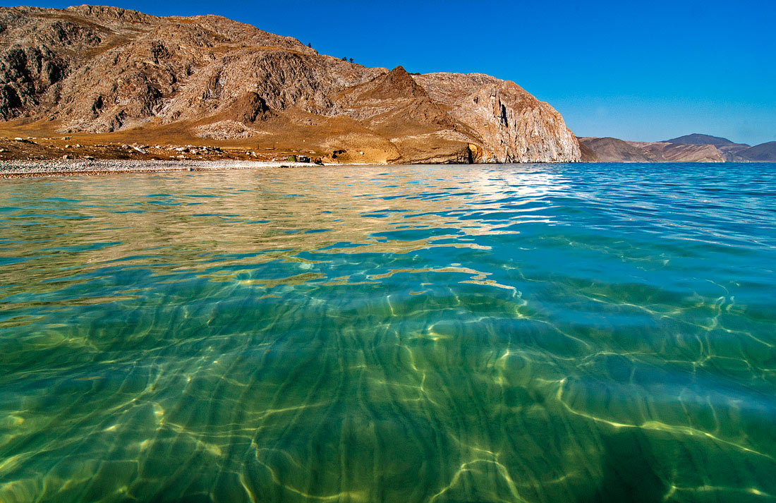
Что Байкал -могучий самый здесь красуется вовсю,
Что вода в нем, как слеза,
Можно видеть все, до дна.

Slide 4
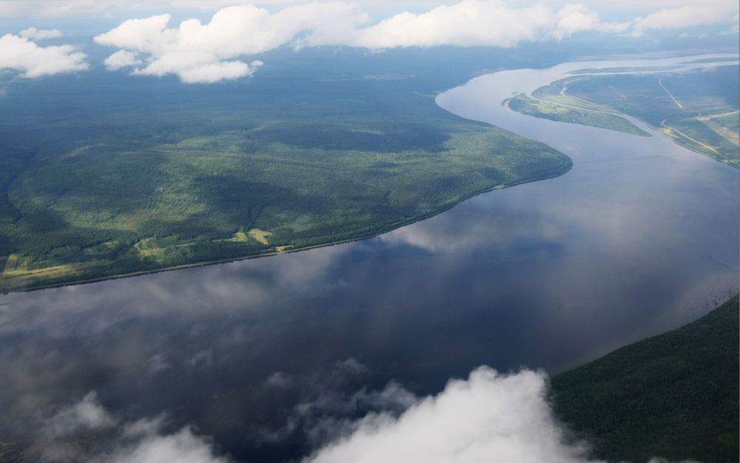
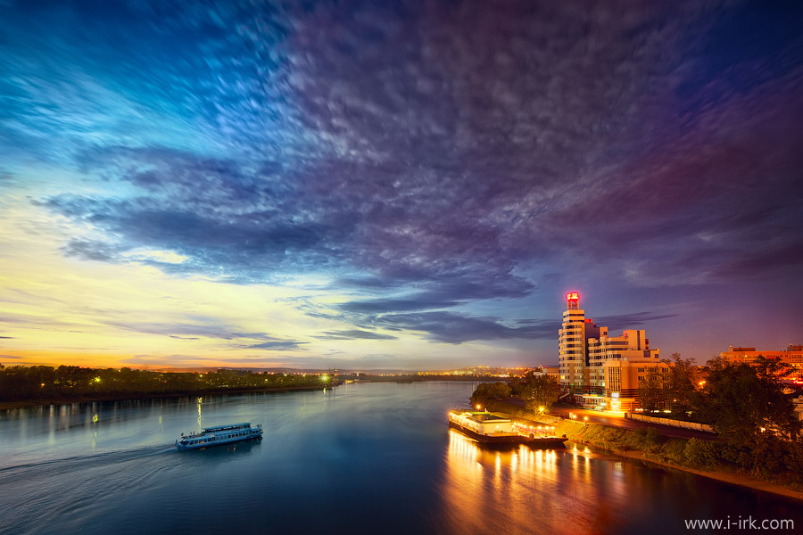
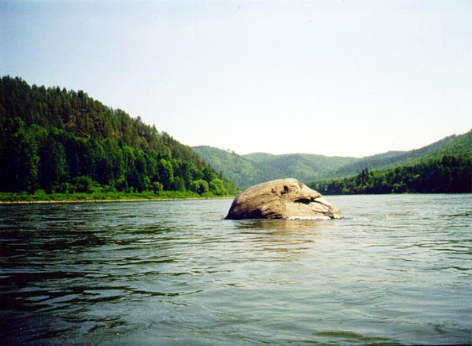
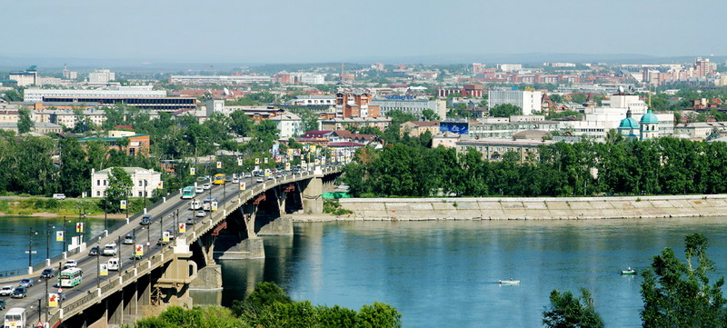
А я знаю, что течет здесь красивая река,
Под названием Ангара. Дочь Байкала самого, быстрая, большая.

Slide 5
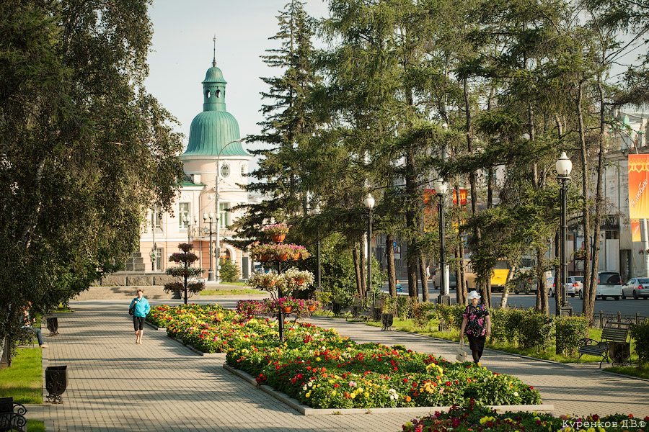
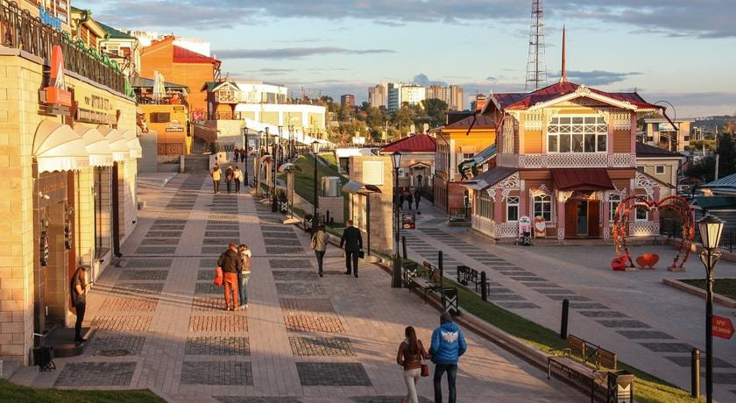
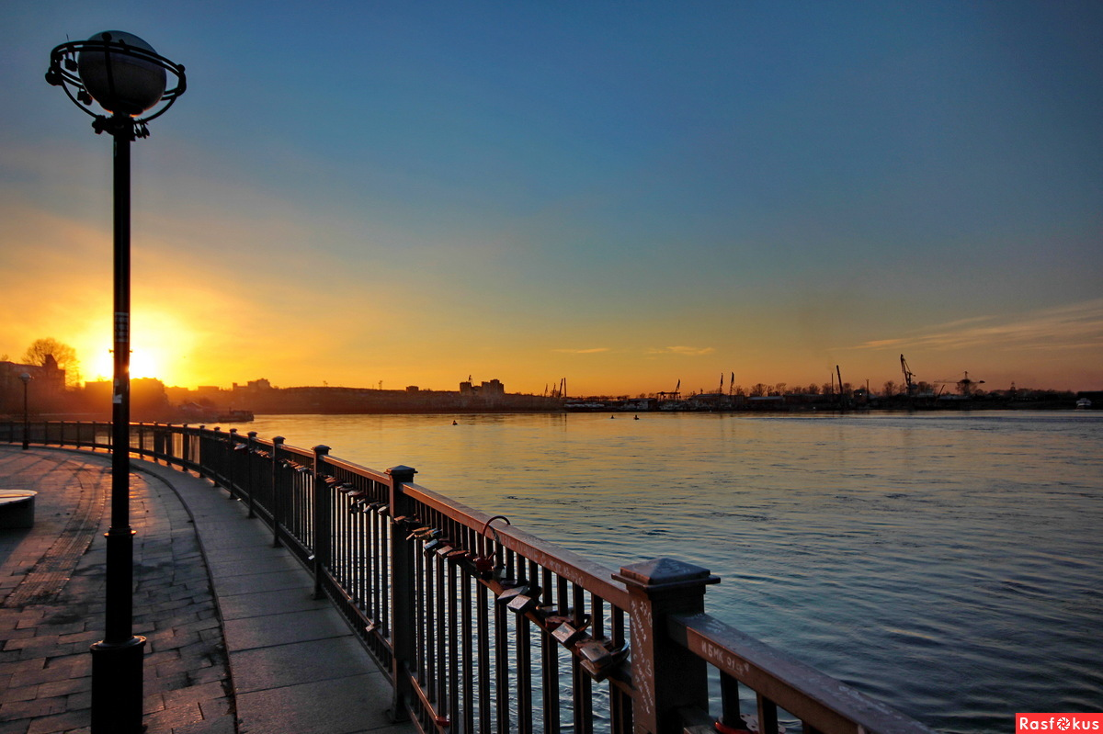
Люблю гулять по улочкам,
По набережной, в парке.

Slide 6
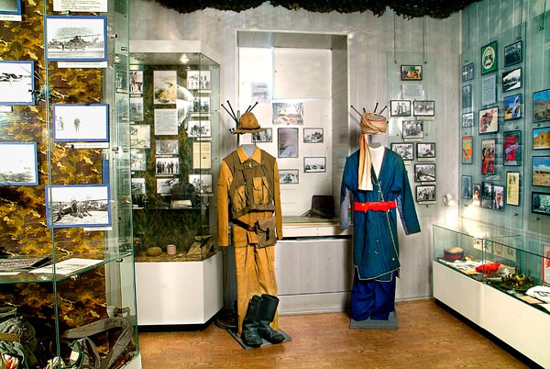
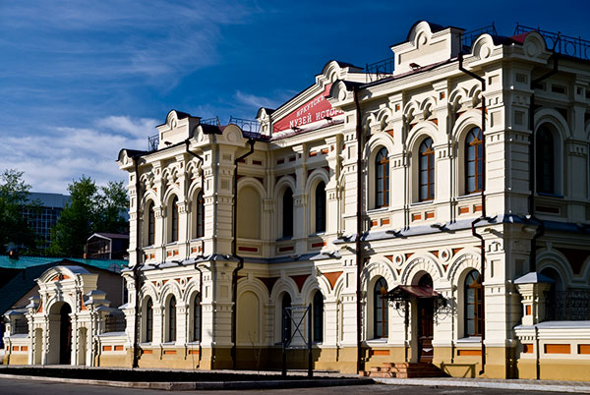
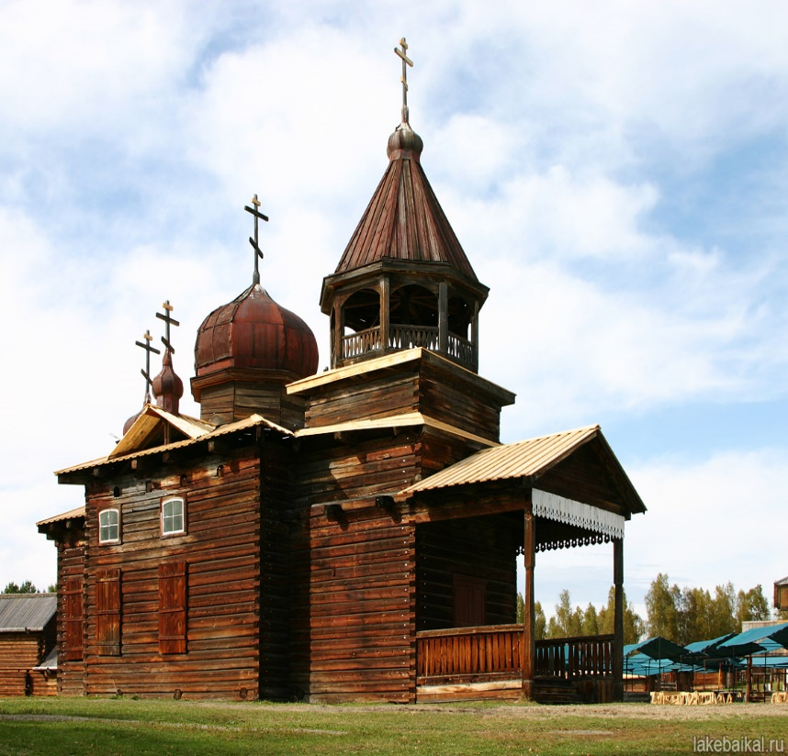
А я люблю ходить в музей,
Там интересно, ярко.

Slide 7
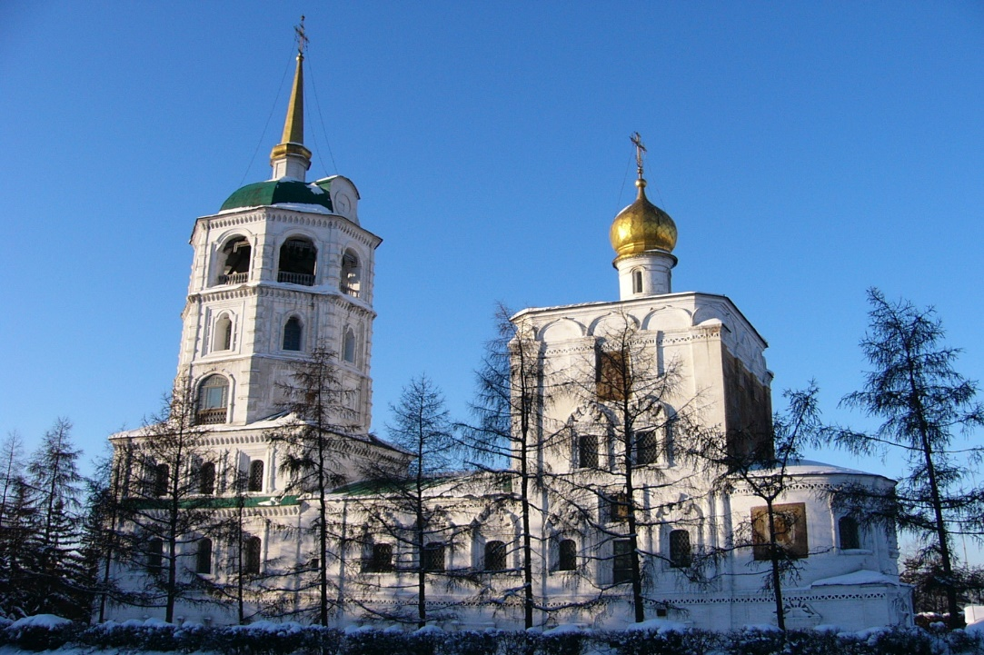
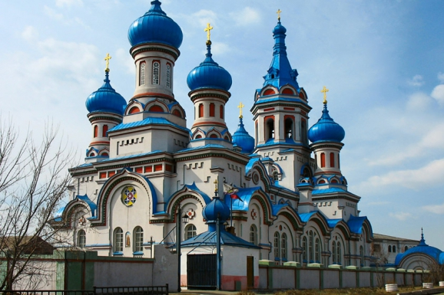
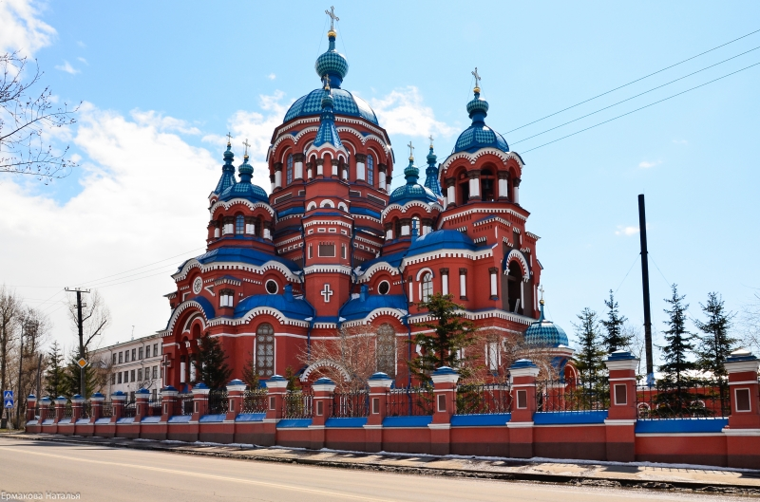
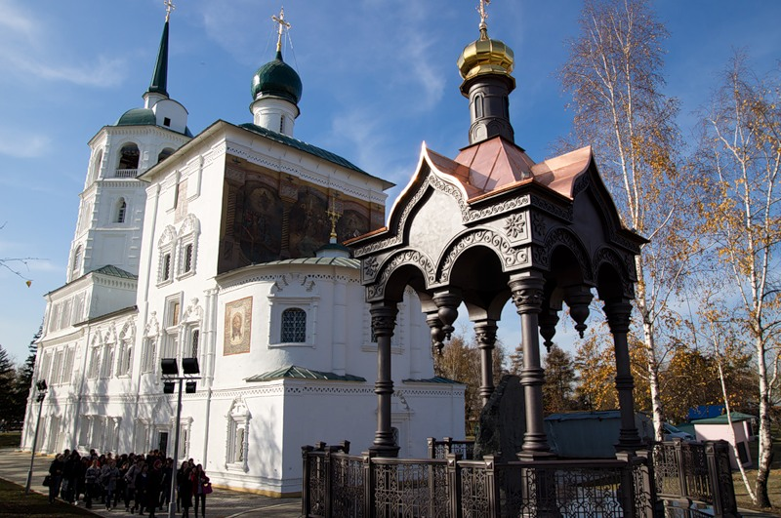
Здесь много домиков старинных,
Красивых расписных церквей,
Еще здесь много знаменитых,
Красивых добрых жителей.

Slide 8
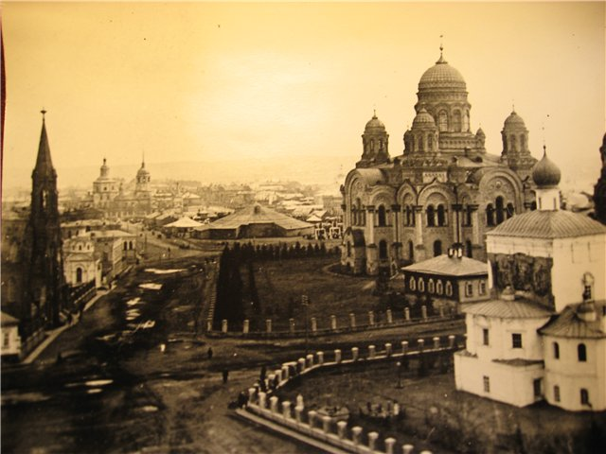
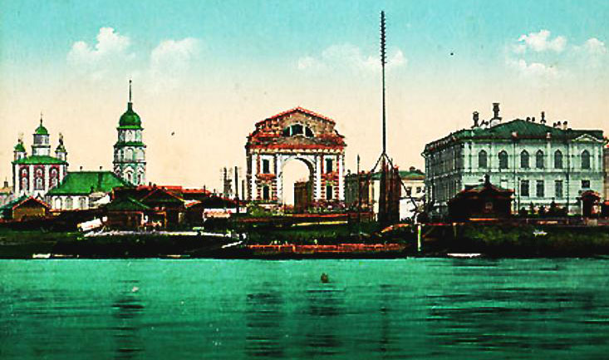
Люблю я город свой старинный !
Люблю я свой родимый край!

Slide 9
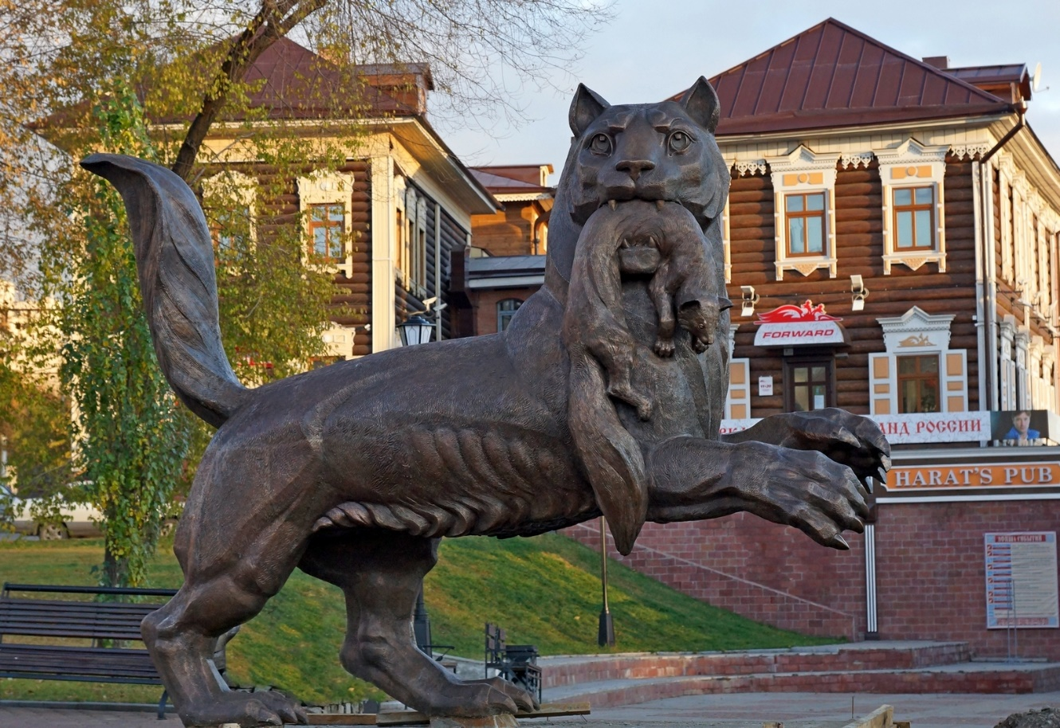

С Днем рождения поздравляем,
Расти, живи и процветай!

Slide 10
Спасибо за внимание!
Выполнила: Бузмакова Елена Валерьевна,
Воспитатель МБДОУ №172, «Радуга» г. Иркутска
Стихи собственного сочинения.

